Slide 1
目录
1.LDAP介绍
2.LDAP相关概念
3.LDAP使用
4.示例演示

Slide 2
LDAP简介
LDAP是Light Directory Access Portocol的缩写，轻量级目录访问协议
目录是一个为查询、浏览和搜索而优化的专业分布式数据库，它成树状结构组织数据，就好象Linux/Unix系统中的文件目录一样。
目录数据库和关系数据库不同，它有优异的读性能，但写性能差，并且没有事务处理、回滚等复杂功能，不适于存储修改频繁的数据。所以目录天生是用来查询的，就好象它的名字一样。目录服务是由目录数据库和一套访问协议组成的系统

Slide 3
LDAP简介-协议
从协议衍化上阐述LDAP，它是“目录访问协议DAP——ISO X.500”的衍生，简化了DAP协议，提供了轻量级的基于TCP/IP协议的网络访问，降低了管理维护成本，但保持了强壮且易于扩充的信息框架。
LDAP的应用程序可以很轻松的新增、修改、查询和删除目录内容信息。

Slide 4
LDAP简介-用途
从用途上阐述LDAP，它是一个存储静态相关信息的服务，适合“一次记录多次读取”
公司的物理设备信息
如打印机，它的IP地址、存放位置、厂商、购买时间等
公开的员工信息
地址、电话、电子邮件…
合同和账号信息
客户信息、产品交付日期、投标信息、项目信息…
凭证信息
认证凭证、许可证凭证…

Slide 5
LDAP简介-数据结构
从数据结构上阐述LDAP，它是一个树型结构，能有效明确的描述一个组织结构特性的相关信息。
在这个树型结构上的每个节点，我们称之为“条目（Entry）”，每个条目有自己的唯一可区别的名称（Distinguished Name ，DN）。条目的DN是由条目所在树型结构中的父节点位置（Base DN）和该条目的某个可用来区别身份的属性（称之为RDN如uid , cn、ou）组合而成。

Slide 6
LDAP存储的数据
适合存放在目录服务器中的数据
需要经常读取而又较少更改的数据
比较容易表示成由属性构成的数据
需要在多个用户间共享的数据
需要在不同的地点访问的数据
不适合存放目录服务器的数据
需要经常更改
数据量非常的大，结构化又非常的差
例如文档，报告等无法用属性集合表示

Slide 7
LDAP产品介绍
厂商 | 产品 | 介绍
SUN | SUNONE Directory Server | 基于文本数据库的存储,速度快
IBM | IBM Directory Server | 基于DB2 的的数据库,速度一般
ORACLE | Oracle Internet Directory | 基于oracle 的的数据库,速度一般
Novell | Novell Directory Server | 基于文本数据库的存储,速度快, 不常用到
Microsoft | Microsoft Active Directory | 基于WINDOWS系统用户,对大数据量管理速度不太理想,漏洞太多,但是实施简单
Opensource | Opensource | OpenLDAP 开源的项目,速度很快,但是非主 流应用

Slide 8
LDAP目录树的几个主要概念
目录树
在一个目录服务系统中，整个目录信息集可以表示为一个目录信息树，树中的每个节点是一个条目
条目
每个条目就是一条记录，每个条目有自己的唯一可区别的名称（DN），条目的DN是由条目所在树型结构中的父节点位置和该条目的某个可用来区别身份的属性组合而成。条目是由对象类、属性以及对应的值组成
对象类
与某个实体类型对应的一组属性，对象类是可以继承的，这样父类的必须属性也会被继承下来
属性
描述条目的某个方面的信息，一个属性由一个属性类型和一个或多个属性值组成，属性有必须属性和非必须属性

Slide 9
LDAP目录树的几个主要概念
关键字 | 英文全称 | 含义
dc | Domain Component | 域名的部分，其格式是将完整的域名分成几部分，如域名为example.com变成dc=example,dc=com
uid | User Id | 用户ID，如“tom”
ou | Organization Unit | 组织单位，类似于Linux文件系统中的子目录，它是一个容器对象，组织单位可以包含其他各种对象（包括其他组织单元），如“market”
cn | Common Name | 公共名称，如“Thomas Johansson”
sn | Surname | 姓，如“Johansson”
dn | Distinguished Name | 惟一辨别名，类似于Linux文件系统中的绝对路径，每个对象都有一个惟一的名称，如“uid= tom,ou=market,dc=example,dc=com”，在一个目录树中DN总是惟一的
rdn | Relative dn | 相对辨别名，类似于文件系统中的相对路径，它是与目录树结构无关的部分，如“uid=tom”或“cn= Thomas Johansson”

Slide 10
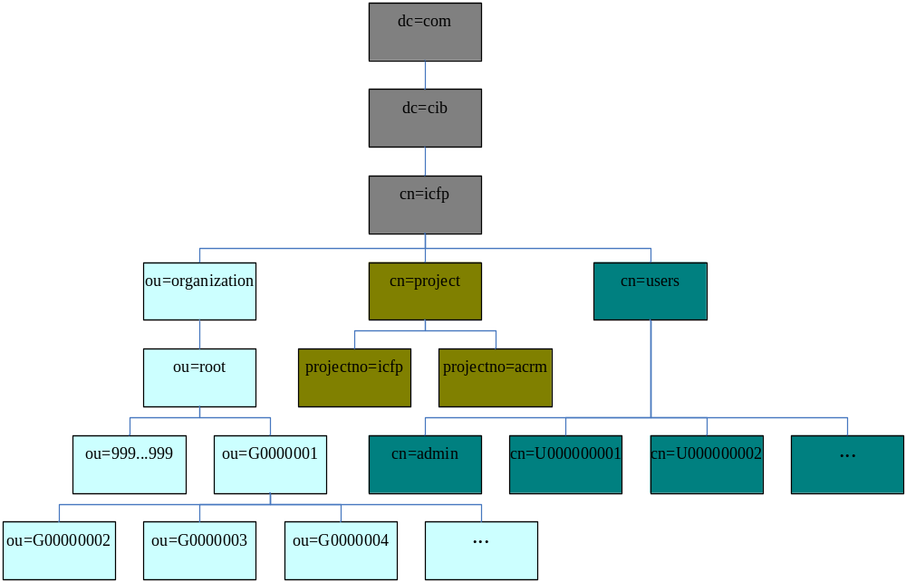
LDAP目录树结构

Slide 11
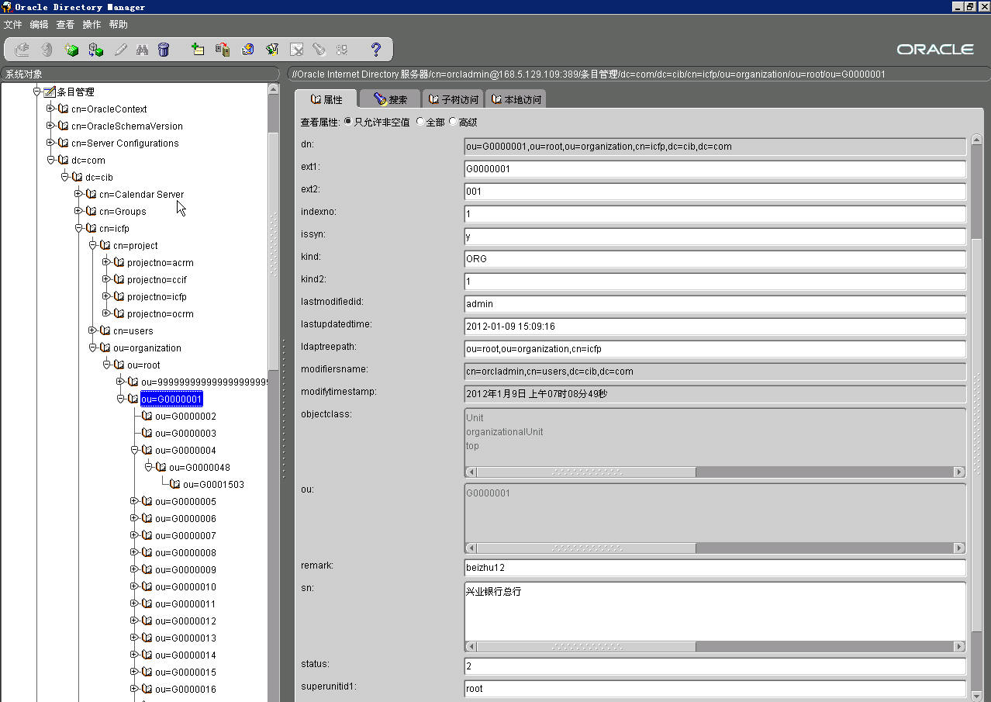
LDAP目录树结构

Slide 12
LDAP目录树分析
对于条目”ou=G0000001”这个条目来说：
它的全部路径Full DN是：“ou=G0000001,ou=root,ou=organization,cn=icfp,dc=cib,dc=com”
父节点路径Base DN是：“ou=root,ou=organization,cn=icfp,dc=cib,dc=com”
相对RDN：“ou=G0000001”

Slide 13
LDAP使用
（1）连接到LDAP服务器
（2）绑定到LDAP服务器
匿名或作为特定用户
（3）在LDAP服务器上执行所需的任何操作
（4）释放LDAP服务器的连接

Slide 14
LDAP使用-iCFP连接、绑定LDAP服务
（1）Java API操作LDAP
JNDI（The Java Naming and Directory Interface，Java命名和目录接口）是一组在Java应用中访问命名和目录服务的API。
（2）Spring操作LDAP
Spring LDAP 是一个用于操作 LDAP 的 Java 框架。它是基于 Spring 的 JdbcTemplate 模式。这个框架能够帮助开发人员简化 looking up，closing contexts，encoding/decoding values与 filters 等操作。

Slide 15
LDAP使用-连接LDAP服务
Javax.naming：
包含了访问命名服务的类和接口。例如，它定义了Context接口，这是命名服务执行查询的入口。
Javax.naming.directory：
这个包包含了对命名包的扩充，提供了访问目录服务的类和接口。例如，它为属性增加了新的类，提供了表示目录上下文的DirContext接口，定义了检查和更新目录对象的属性的方法。
Javax.naming.ldap：
这个包提供了对LDAP 版本3扩充的操作和控制的支持，通用包javax.naming.directory没有包含这些操作和控制。

Slide 16
LDAP使用-连接LDAP服务
Context是一套name-to-object的绑定(bindings),可以理解为层次或目录。在使用命名和目录服务时获得context是对整个名字空间操作的入口。在目录服务中使用DirContext及其实现类.
对于名字服务由InitialContext开始，
目录服务则使用InitialDirContext

Slide 17
LDAP使用-连接LDAP服务
javax.naming.directory.InitialDirContext，初始化目录服务上下文类
该类是LDAP数据内容的操作工具类，通过该类可以执行绑定LDAP服务器、新增LDAP条目、获取条目实例、修改条目属性、删除条目和根据条件搜索条目等操作。
Javax.naming.directory.DirContext是实现了Context接口的类。用这个类作为命名服务的入口。为了创建DirContext对象，构造器以java.util.Hashtable的形式设置一组属性。

Slide 18
常用属性说明
在使用JNDI之前，需要先获取JNDI的提供者，并在系统注册它。与JNDI相关的系统属性在javax.naming.Context中定义，常用的属性：
java.naming.factory.initial
指定了JNDI服务提供者中工厂类（factory class）的名称。Factory负责为其服务创建适当的DirContext对象。
File System com.sun.jndi.fscontext.RefFSContextFactory
LDAP com.sun.jndi.ldap.LdapCtxFactory
RMI com.sun.jndi.rmi.registry.RegistryContextFactory
CORBA com.sun.jndi.cosnaming.CNCtxFactory
DNS com.sun.jndi.dns.DnsContextFactory

Slide 19
属性说明
java.naming.provider.url
用来配置InitialContext的初始url
对于目录服务，由于一般需要安全设置，还通常使用：
java.naming.security.authentication
安全类型，三个值：none，simple或strong。
java.naming.security.principal
认证信息。
java.naming.security.credentials
证书信息。

Slide 20
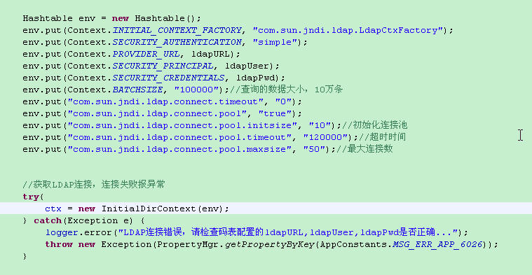
iCFP连接LDAP

Slide 21
Spring LDAP
用Spring LDAP最小需要JAR包：
spring-ldap
spring－ldap包
spring－core
用于spring框架内部的工具类
spring－beans
操作java beans的接口和类
spring－context
应用对象获取资源
spring－dao
数据访问、异常处理机制
commons－logging
简单的日志处理

Slide 22
配置LDAP数据源
<!-- LDAP连接信息-->
<bean id="contextSource" class="org.springframework.ldap.pool.factory.PoolingContextSource" >
<property name="contextSource" ref="contextSourceTarget" />
<property name="dirContextValidator" ref="dirContextValidator" />
<property name="testOnBorrow" value="true" />
<property name="testWhileIdle" value="true" />
<property name="testOnReturn" value="true" />
<property name="maxActive" value="50" />
</bean>
<bean id="contextSourceTarget" class="org.springframework.ldap.core.support.LdapContextSource">
<property name="url" value="${ldap.url}" />
<property name="userDn" value="${ldap.username}" />
<property name="password" value="${ldap.password}" />
<property name="pooled" value="false"/>
</bean>
<bean id="dirContextValidator"
class="org.springframework.ldap.pool.validation.DefaultDirContextValidator" />
<!-- LDAP Template -->
<bean id="ldapTemplate" class="org.springframework.ldap.core.LdapTemplate">
<constructor-arg ref="contextSource" />
</bean>

Slide 23
使用Spring LDAP访问数据LDAP库
<bean id="userLdapService" class="com.cib.cap.ldap.user.service.impl.UserLdapServiceImpl"
parent="defaultService">
<property name="ldapTemplate">
<ref bean="ldapTemplate" />
</property>
</bean>
public class UserLdapServiceImpl extends DefaultServiceImpl implements IUserLdapService {
  private LdapTemplate ldapTemplate;
  public void setLdapTemplate(LdapTemplate ldapTemplate) {
  this.ldapTemplate = ldapTemplate;
  }
}

Slide 24
LDAP使用-具体操作
在LDAP中共有4类操作：
（1）查询类操作，如搜索、比较；
（2）更新类操作，如添加条目、删除条目、修改条目；
（3）认证类操作，如绑定、解绑定；
（4）其他操作，如放弃和扩展操作

Slide 25
DirContext操作
绑定/创建LDAP条目对象,相当于新增一个LDAP条目数据
void bind(Name name, Object obj, Attributes attrs)
void bind(String name, Object obj, Attributes attrs)
DirContext createSubcontext(Name name, Attributes attrs)
DirContext createSubcontext(String name, Attributes attrs)
修改LDAP条目对象关联的属性,相当于修改一个LDAP条目数据
void modifyAttributes(Name name, int mod_op, Attributes attrs)
void modifyAttributes(String name, int mod_op, Attributes attrs)
ADD_ATTRIBUTE、REPLACE_ATTRIBUTE 、REMOVE_ATTRIBUTE
删除LDAP条目，并将它从名称空间中移除
void destroySubcontext(Name name)
void destroySubcontext(String name)
查询在命名上下文或对象中搜索符合给定搜索过滤器的项。
NamingEnumeration<SearchResult>
search(String name, String filter, SearchControls cons)
NamingEnumeration<SearchResult>
search(Name name, String filter, SearchControls cons)

Slide 26
LdapTemplate操作
查询，类似于模糊查询
search(String base, String filter, ContextMapper mapper)
根据唯一判别属性查询
Object lookup(Name dn, ContextMapper mapper)
绑定属性、创建一条记录
void bind(DirContextOperations ctx)
修改属性、修改记录
void modifyAttributes(DirContextOperations ctx)
解除绑定、删除
void unbind(String dn)
void unbind(Name dn)

Slide 27
LDAP目录搜索
LDAP搜索是目录服务最常用的功能之一。
在LDAP服务中搜索要用到相应的Filter语句。
Filter语句由3个部分组成：
1． 属性，如：cn ，uid ，操作属性如:objectClass , nsroledn
2． 比较操作符 ，如 < , > ,= ,…
3． 逻辑预算符，如: 与操作& , 或操作| , 非操作！

Slide 28
LDAP目录搜索-Filter运算符
搜索类型 | 运算符 | 说明
等于 | = | 返回所含属性值与指定的值完全匹配的条目 如：sn=张三
存在 | =* | 返回包含所指定属性的一个或多个值的条目 如：cn=*; email=*
子字符串 | =string*string | 返回所含属性中包含指定子字符串的条目 如：cn=G*; email=*zhang*; telephone=8*0
大于等于 | >= | 返回所含属性大于或等于指定值的条目 如：indexNo>=1000
小于等于 | <= | 返回所含属性大于或等于指定值的条目 如：indexNo<=1000
近似于 | ~= | 返回的条目中所含的指定属性的值近似等于指定的值 如：sn~=tom

Slide 29
LDAP目录搜索-布尔运算符
运算符 | 符号 | 说明
AND | & | 所有指定的过滤器都必须为真时，该语句才为真 如：(&(filter)(filter)(filter)…)
OR | | | 至少指定的一个过滤器为真，该语句才为真 如：(|(filter)(filter)(filter)…)
NOT | ! | 指定的语句必须非真时，该语句才为真。只有一个过滤器受NOT运算符的影响 如：(!(filter))

Slide 30
LDAP目录搜索用例
搜索包含一个或多个 email 属性值的条目
email=*
搜索包含通用名 Rubby的条目
sn=Rubby
返回所有不包含通用名 Rubby的条目
(!(sn= Rubby))
返回的所有条目中都有包含子字符串 description的说明属性
description=* description *
返回所有不代表人员的条目
(!(objectClass=User))
返回所有不代表人员且通用名近似于 Rubby 的条目 (&(!(objectClass=User))(cn~=Rubby))
返回所有组织机构父节点为 G0000001 且说明字段中不包含子字符串 description的条目
(&(superUnitID1=G0000001)(!(description=* description *)))
返回所有组织机构父节点为 G0000001且 机构名称 包含分行或 大客户部 的条目
(&(superUnitID1=G0000001)(|(sn=*分行*)(sn=大客户部)))

Slide 31
LDAP使用-关闭资源
javax.naming.Context.close()方法的具体实现

Slide 32
演示示例
演示示例：

Slide 33
讨论
提问和讨论

